Slide 1
ПЕРВЫЕ СОВЕТСКИЕ КОСМОНАВТЫ

Slide 2
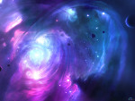
ЖЕНЩИНЫ КОСМОНАВТЫ

Slide 3
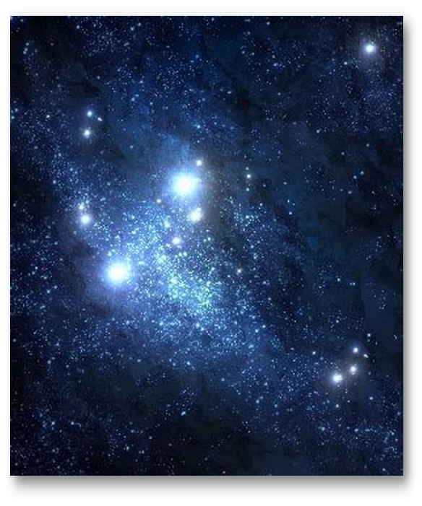
ПЕРВАЯ В МИРЕ ЖЕНЩИНА КОСМОНАВТ - Валентина Терешкова

Slide 4
ПУТЕШЕСТВИЕ ПО КОСМИЧЕСКИМ ПРОСТОРАМ

Slide 5
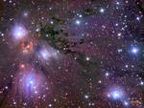
ВКЛАД УРАЛЬСКИХ УЧЕНЫХ-КОСМОНАВТОВ В РАЗВИТИЕ КОСМОНАВТИКИ

Slide 6
ИЗУЧАЕМ ЗВЕЗДНОЕ НЕБО

